Slide 1

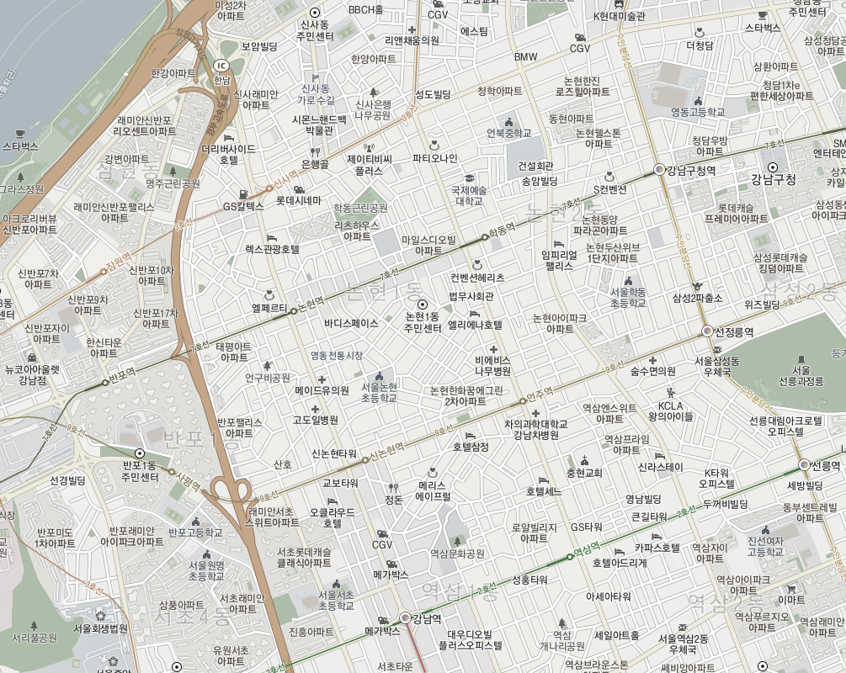
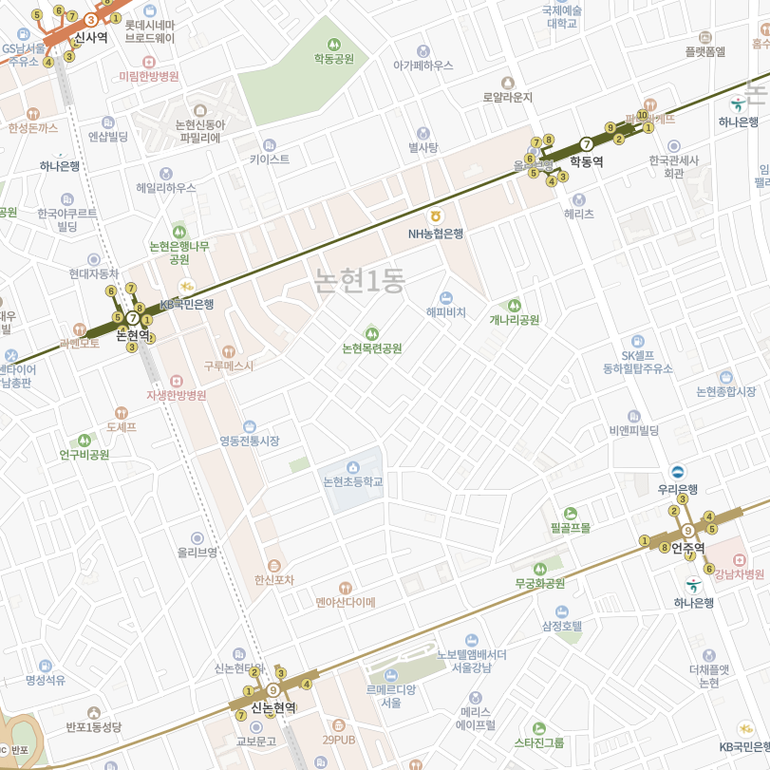
서울특별시 강남구 논현동 도시형생활주택 PJT 적정가격 검토
2022. 01. 19 (화)
Market Research Report
1. PJT 개요
2. 상품 구성
구분 | 강남구 논현동 도시형생활주택 PJT
위치 | 서울시 강남구 논현동 56-21번지
규모 | 지하 3층 ~ 지상 13층 도시형 생활주택 44실, 근.생 B1 ~ 2F
주차대수 | 도.생 : 법정 26대 / 계획 48대
 | 근생 :법정 7대 /계획7대
구분 | 실수 | 전용면적 |  | 공급면적 |  | 계약면적
구분 | 호실수 | ㎡ | py | ㎡ | py | ㎡ | py
도생 | 44 | 49.8 | 15.0 | 66.1 | 19.9 | - | -
 | 소계 | 2,193.8 | 663.5 | 2,908.2 | 879.7 | - | -
근생 |  | 1,300.0 | 393.5 | - | - | 2,171.9 | 657.0
3. 적정분양가
[단위:만원]
구분 | 적정 분양가 | 공격적 분양가 | 비고
전용49㎡ 15py 기준 | 165,880 (@11,000) | 180,960 (@12,000) | -. 가격적정선 : 사업지 인근 신규 분양 상품 전용면적 기준 @10,234 ~ @12,298만원(아나하 제외) -. 고급 상품 우수한 분양성에 따른 분양가 상승 중이나 @13,000만원 이상 책정 시 분양성 우려 존재 -. 조식, 컨시어지, 발렛서비스 등 호텔식 서비스 제공 기준 , -. 기준층/최고급 마감재 기준 -. 세대수로 인한 한계, 평형 조정을 통한 15억 미만 상품 설계 필요 -. 사업지 북측(신영주택 148세대, 전용 84~178㎡ 후분양) 개발에 따른 시너지 기대 됨
Appendix. 위치도 및 지역 시세
[단위:만원, 기준층 기준]
APT
도.생 / O.T
3
3
0.5KM
강남구청역
신사역
제1종지구단위구역
1KM
2
6
SITE
7
5
4
3
학동역
청담역
잠원역
가구거리
1
7
논현동
먹자골목
1
논현역
선정릉역
7
2
SITE
학동역
반포역
9
372m
언주역
가구거리
450m
강남역 인근
9
논현역
논현동
먹자골목
7
신논현역
입지 | 7호선에 인접하고 대로변에 위치하여 접근성 및 가시성 우수 | 교통 | 지하철 7호선 논현역 / 학동역 도보5분
생활 | 논현동 가구거리, 먹자골목 및 신사동 가로수길 등 편리한 생활환경 | 기타 | 사업지 인근 분양 상품 분양성 우수
도생/ O.T | 단지명 | 분양 | 입주 | 총세대수 (도.생) | 전용 평형 | 공급 평형 | 분양가 |  |  | 비고
도생 | 단지명 |  | 입주 | 세대수 | 전용평형 | 공급평형 | 총액 | 전용평당가 | 공급평당가 | 분양률 | 제공 서비스, 특화
ⓛ | 아츠논현 | 20.12 | 미정 | 66(24) | 11.79 (단층형) | 15.12 | 145,000 | 12,298 | 9,587 | 분양 中 | 조식, 컨시어지, 인피니티풀
 |  |  |  |  | 15.62 (복층형) | 20.02 | 255,000 | 16,325 | 12,737
② | 원에디션강남 | 21.00 | 미정 | 259(234) | 14.01 | 21.60 | 150,000 | 10,706 | 6,944 | 오픈 전 | 조식, 컨시어지
③ | 펜트힐캐스케이드 | 20.10 | 23.02 | 130 | 13.01 | 19.21 | 133,144 | 10,234 | 6,930 | 분양 完 | 조·석식, 컨시어지
④ | 아나하(후분양) | 20.06 | 20.06 | 16 | 14.21 | 20.56 | 189,000 | 13,300 | 9,193 | 분양 中 | 조식, 컨시어지
⑤ | 펜트힐논현 | 19.10 | 21.08 | 157(131) | 13.13 | 19.08 | 125,084 | 9,530 | 6,557 | 분양 完 | 조·석식, 컨시어지
⑥ | 신사역멀버리힐스 | 19.04 | 21.11 | 95(12) | 11.27 | 17.75 | 86,500 | 7,675 | 4,873 | 분양 完 | -
⑦ | 르피에드 인 강남(O.T) | 20.12 | 23.11 | 140 | 13.55 | 36.83(계약) | 175,000 | 12,915 | 4,751(계약) | 분양 中 | 조식, 컨시어지
APT | 단지명 | 입주 | 세대수 | 공급평형 | 매매시세 | 공급평당가 | 비고
① | 아이파크 | 20.08 | 194 | 20.87 | 130,000 | 6,229
② | 삼성센트럴아이파크 | 18.03 | 416 | 25.88 | 270,000 | 10,434

Slide 2

서울특별시 강남구 논현동 도시형생활주택 PJT 적정가격 검토
2022. 01. 19 (화)
4. 근린생활시설(1층 기준)
분양 상품
기입주 상품
1
3
강남구청역
신사역
6
2
SITE
10
9
7
7
8
3
3
학동역
잠원역
5
7
논현역
선정릉역
7
4
반포역
9
언주역
9
[단위:만원/부가세 포함/1층 기준]
No. | 단지명 | 입주 | 1층 전용면적 |  | 전용평당가 | 보증금 | 월세 | 평당월세 | 수익률 | 분양률 | 비고
① | 캐스케이드 | 23.02 | 169.02 |  | 평균 @28,636 | - | - | - | - | - | 마스터리스 5년
② | 멀버리힐스 | 21.11 | 276.04 |  | 평균 @25,318 | - | - | - | - | 65%
③ | 펜트힐논현 | 21.08 | 245.15 |  | 평균 @15,767 | - | - | - | - | 38% | 초기 분양률 저조 →마스터리스 5년
④ | 원에디션 강남 | 미정 | - |  | 평균 @10,000 | - | - | - | - | -
No. | 단지명 | 입주 | 전용평형 | 분양가/매매가 | 전용평당가 | 보증금 | 월세 | 평당월세 | 수익률 | 비고 | 비고
⑤ | 논현동 52-3 | 20.09 | 19.00 | - | - | 10,000 | 450 | 24
⑥ | 학동역 CL타워 | 18.10 | 34.46 | 525,000 | @15,235 | 20,000 | 1,500 | 44 | 3.6% | 30% 할인 분양 | 30%할인
⑦ | 3rd빌딩 | 06.07 | 36.62 | - | - | 30,000 | 1,000 | 27
⑧ | 아르누보3차 | 05.03 | 13.67 | 95,000 | @6,950 | 10,000 | 250 | 18 | 3.5%
⑨ | 삼익악기빌딩 | 95.02 | 121.00 | - | - | 40,000 | 2,600 | 21
⑩ | 성일빌딩 | 86.05 | 38.00 | - | - | 25,000 | 1,100 | 29
수익률환원법
수익률 (⑤ / ④) | 3.0% | 3.5% | 4.0%
①보증금 | 3,000
② 월임대료 (@평당임대료) | 290 (@29_초역세권 제외, 기 입주 상품 최고 임대료 적용)
③ 연임대료 (② x12월) | 3,480
④ 순투자금 (⑥ - ①) | 116,000 | 99,429 | 87,000
⑤ 순수익 | 3,480
⑥ 분양가 (외형가, VAT포함가) | 119,000 | 102,429 | 90,000
전용평당가 | @11,900 | @10,243 | @9,000
수익률 환원법 결과 @9,000 ~ @11,900만원 책정 가능 / 일부 신규 상품의 경우 마스터리스 5년 감안한 고분양가 책정
고분양 책정에 의한 분양률 저조 → 전용 평당가 @10,000 ~ @12,000만원 적정

